Slide 1




역사 BIG데이터를 활용한 한국사 MRC(기계 독해)모델 기반
간편한 질의응답 서비스 시스템 구축
프로젝트 요약
위키 데이터와 국정 교과서 데이터를 데이터 셋으로 사용.
사용된 데이터를 konlpy의 tag를 통해 분석하고 입력되는 질문과 일치하는 문서 반환 → 사용자가 입력한 질문의 답을 매칭을 반환해주는 응용프로그램 개발
팀원 소개
Team 4 - 팀장 김민균
팀원 김원익, 팀원 박준서, 팀원 한유림, 팀원 조수현
진행 타임라인
2022.05.30
프로젝트 KICK-OFF
2022.06.03
데이터 수집 및 전 처리
2022.06.15
모델 구현 및 오류 수정
모델 개발 환경 및 버전
2022.06.20
웹 페이지 제작
2022.06.24
프로젝트 종료
WORK RULE
DATA SET: 위키피디아 역사 파트, 2007년 국정 교과서
Language: python
사용 모델: MRC, BERT

Slide 2


목차
01
03
05
02
04
06
서비스 개요
개발 과정
피드백 & 한계점
MRC
서비스 배포
소감 & 질의응답

Slide 3








팀원 소개
김민균 (PM)
김원익 (DA)
- 기획안 작성
- 프로세스 및 모델 기획 실무 총괄
- 일정 관리
- 데이터 수집 및 가공
- 모델 개발 (N-gram)
- 결과 시각화 및 보고서 작성
- 모델 시각화 디자인
- 발표 자료 작성
- 기획안 작성
- 데이터 수집 및 가공
(교과서 데이터 수집, 불용어 제거)
- 모델 로직 기획
- 모델 개발 (TF-IDF, 인덱싱 및 역인덱싱)
- 코드 개선, 유지 관리
- 발표 자료 작성
박준서 (TA/QA)
한유림 (AA)
조수현 (DA)
- 기획안 작성 (데이터 아키텍쳐 작성)
- 산출물 품질관리
- 모델 로직 기획 (위키 데이터 크롤링)
- 모델 개발 총괄
- 데이터 수집 및 가공
- 코드 병합 총괄
- 발표 자료 작성
- 기획안 작성
- 모델 로직 기획
- 모델 개발 (BM25)
- 웹서비스 개발 총괄
- 모델 시각화 총괄
(Flask 코드 작성 및 디자인 구현)
- 발표 자료 작성
- 기획안 작성 (데이터 플로우 작성)
- 데이터 수집 및 가공 (위키 데이터 수집)
- 모델 로직 기획
- 결과 시각화 및 보고서 작성
- 발표 자료 작성 및 총괄

Slide 4
01 서비스 개요
- 프로젝트 추진 방향
- 제작 목적
- 현상 분석
- 프로젝트 추진 일정
- 모델 개발 환경

Slide 5




1.1 프로젝트 추진 방향
1. 서비스 개요
프로젝트 개요 및 최종 사용자 설정
역사 데이터의 방대한 양과 복잡한 색인으로 인해 필요한 정보를 바로 찾아보기가 번거롭고 어려움
Question and Answering 자연어처리 모델을 기반으로 비교적 빠른 시간 내에 한국사에 대한 궁금증을 해소하고 필요한 정보에 접근할 수 있는 MRC 모델을 개발
Target: 한국사 능력 검정 시험, 수능 및 공무원 국사 과목을 공부하는 학생 및 한국사에 관심 있는 일반인 전반
1

Slide 6
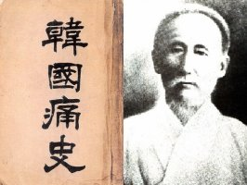
1.2 제작 목적
1. 서비스 개요
역사의 중요성 – 한국통사의 명언
역사는 신(神)이오, 나라는 형(形)이다
『한국통사』 中
나라는 형체이기 때문에 사라질 수 있다. 그러나 나라가 사라져도 역사라는 정신이 온전하다면 복구 할 수 있다는 것을 의미하는 구절로 역사의 중요성을 알 수 있음.
(역사를 잊은 민족에게는 미래가 없다는 말과 대동소이)
2

Slide 7
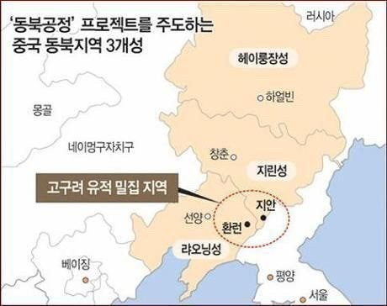
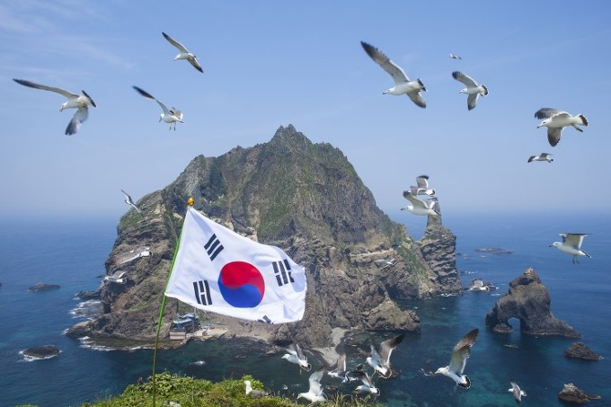
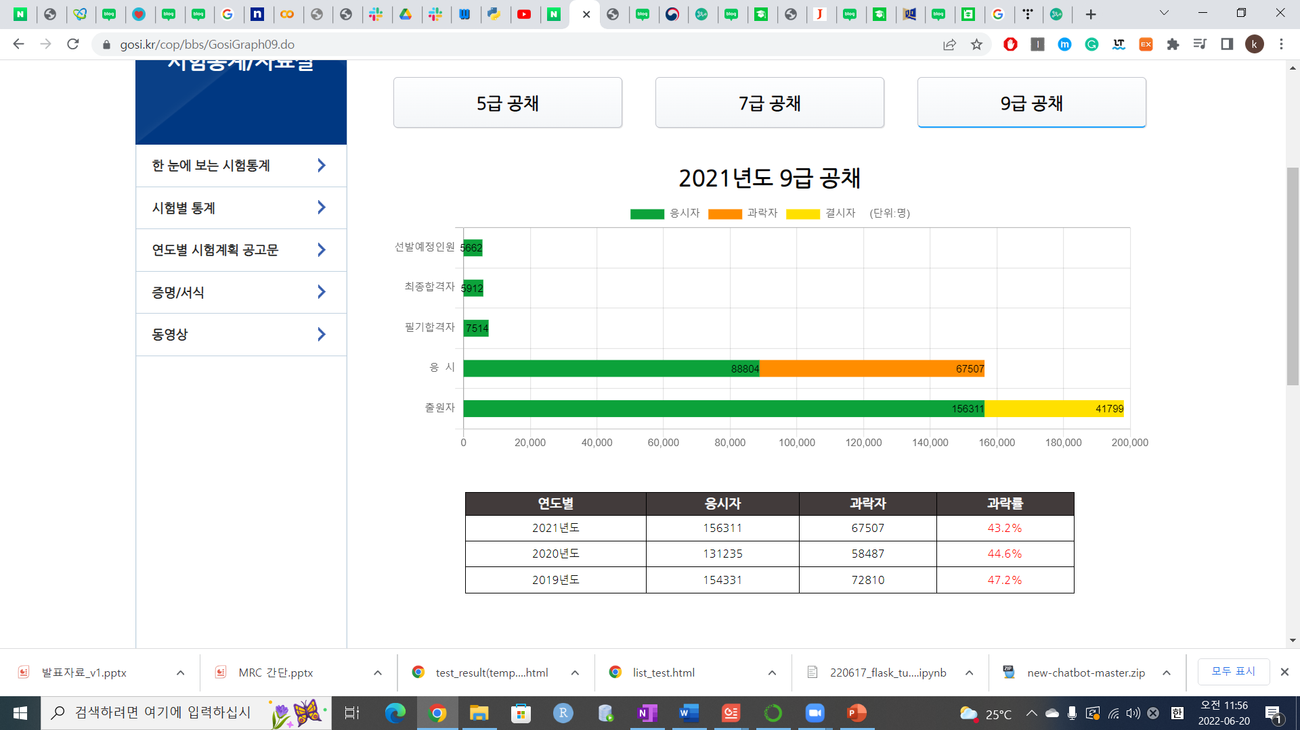
1.3 현상 분석
1. 서비스 개요
1.1 주제 선정 배경
현재 당면한 문제와 주제 선정의 실질적 이유
동북공정과 독도영유권 주장
한국사가 필수인 9급 공무원 응시 수
주변 나라들의 역사 날조 그리고 수능과 공무원 시험에서 필수인 한국사는 우리에게 한국사가 중요한 이유
3

Slide 8
1.4 프로젝트 추진 일정
1. 서비스 개요
원활한 추진을 위한 프로젝트 일정 확인 및 단계 설정
프로젝트 기간
2022.05.30(월) ~ 2022.06.24(금) (약 4주)
프로젝트 추진과정
1. 데이터 아키텍쳐 및 플로우 작성
2. 기획 수정 및 데이터 수집
3. 데이터 정제 및 태깅
4. Retrieve 모델 완성
5. Reading
서버와 연결
6. 웹 서비스
구현 및 디자인
7. 평가 및
피드백
기대효과
방대한 양의 한국사에 대한 편리한 지식 습득과 접근 가능 실현
4

Slide 9






1.5 모델 개발 환경
1. 서비스 개요
각 단계별 사용된 개발 도구 확인 및 세팅
데이터 전처리 모델 구축
서비스 구현
Language
python
5

Slide 10
02 MRC
- 개념 소개
- MRC
- Open-domain QA
- BERT

Slide 11

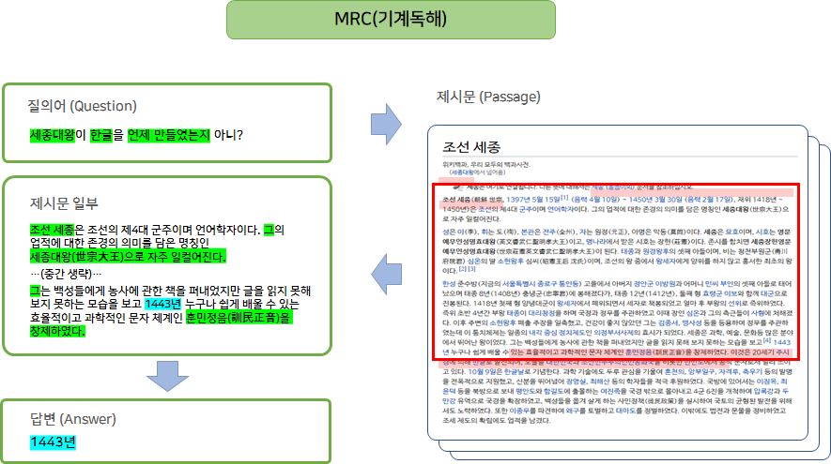
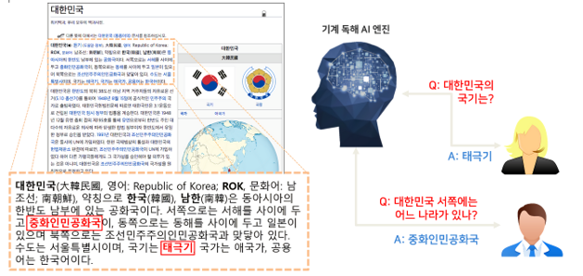
2.1 개념 소개
2. MRC
모델 선정 위한 논문과 모델 선정 과정과 이유
MRC (Machine Reading Comprehension)
Open-domain QA
기계독해(MRC)는 인공지능(AI) 알고리즘이 스스로 문제를 분석하고
질문에 최적화된 답안을 찾아내는 기술을 의미함.
즉, 사용자가 질문을 했을 때 주어진 지문 내에서 이에 대한 답을 찾아주는 모델
주어진 지문이 아닌 Open 되어 있는 도메인의 지식 (ex: wiki)을
검색을 이용해 지문을 찾고 지문 내에서 MRC를 수행하는 과정
→ 더 많은 데이터 셋을 확보하여 응용 프로그램의 완성도를 높일 수 있다고
판단하여 선정
→ 한국사 교육 응용프로그램을 제작에 적합하다고 판단되어 선정
6

Slide 12

2.2 MRC 구조도
2. MRC
모델 개발을 위한 MRC의 매커니즘을 구조도로 파악
Retrieval 시스템
Reading 시스템
질문과 관련된 문서
질문
정답
응용프로그램
7

Slide 13
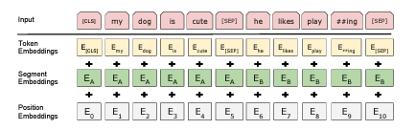
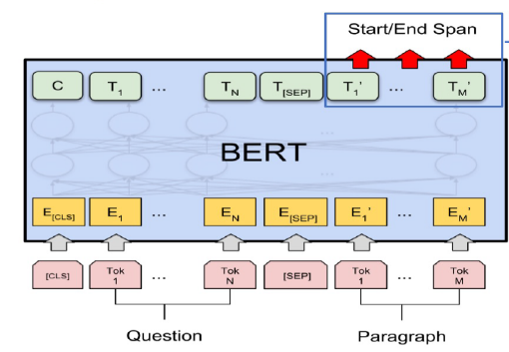
2.3 BERT
2. MRC
MRC의 Reading 파트에서 사용되는 자연어 처리 모델 탐색
BERT 논문 탐색
BERT로 학습된 MRC 엔진을 제공받아 사용
<BERT: Pre-training of Deep Bidirectional Transformers for Language Understanding>
BERT 는 3.3억 단어의 방대한 코퍼스를 정제 및 임베딩하여 학습한 모델로
스스로 라벨을 만들고 준지도학습으로 수행됨
​
단어의 의미를 벡터로 잘 표현하는 Embedding 성능이 우수하기 때문에
언어 모델 자체의 성능도 좋고, 결과적으로 모든 자연어 처리 분야에서
좋은 성능을 보이는 범용 언어 모델로도 알려져 있음
→ 응용 프로그램의 Reading 단계에서 사용하게 됨
BERT 의 한계점
일반 NLP 모델에서는 잘 작동하지만 과학이나 금융 등
특정 분야의 언어 모델에서는 성능이 좋지 않다고 알려짐
→ 사용 단어들이 다르고, 언어의 특성이 다르기 때문
↔ 역사 분야에서의 모델 사용에는 문제 없음
8

Slide 14
03 개발 과정
- 데이터 활용 개요
- 데이터 수집 및 전처리
- 형태소 분석기 선정 및 문제 해결
- Retrieval 구성
- 알고리즘 비교 및 선정
- 결과 검증

Slide 15
3.1 데이터 활용 개요
3. 개발 과정
데이터 흐름도 (Data Flow)
응용 프로그램 최종 결과 도출을 위한 과정 설정
국정교과서wiki데이터
WIKI
PEDIA
모듈
데이터 로드
pickle
쿼리(질문) 입력
정답 출력
구현
정제 데이터
서버전송
이진 파일로 저장
문서 분류
: 역인덱싱
(Inverted-Index)
문자열 유사도
(BM25)
모델평가
(코사인 유사도)
웹 페이지
정답 출력
형태소 분석
(Hannanum)
품사 태깅
< Retriveal>
질문에 대해 데이터셋에서
역인덱싱 된 문서 탐색
불용어 제거
(정규 표현식)
수용어 추출
<Reading>
정답 도출 후 질문과 정답 문서를
1대 1 매칭 (dictionary)
9

Slide 16
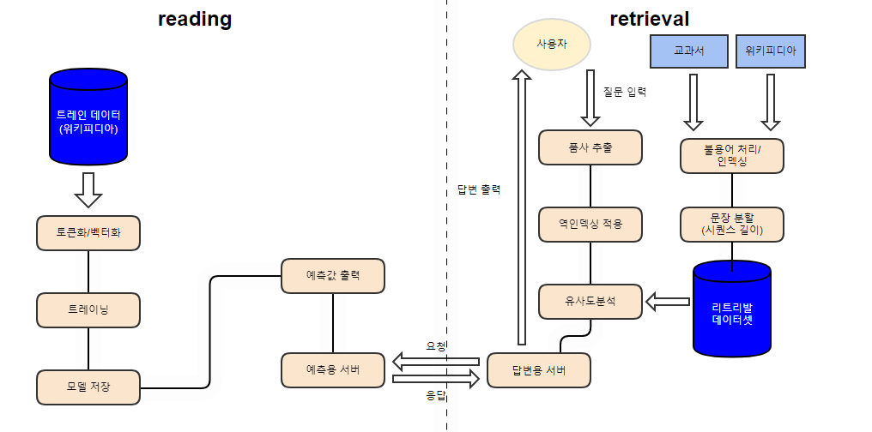
3.1 데이터 활용 개요
3. 개발 과정
데이터 아키텍쳐 (Data Architecture)
예측 모델에 대한 선행학습 프로세스와 실질적 기능을 제공하는 프로세스
예측 모델에 대한 선행학습 프로세스 (Reading)
실질적인 기능을 제공하는 프로세스 (Retrieval)
10

Slide 17





3.2 데이터 수집 및 전처리
3. 개발 과정
데이터 셋 (Data Set) 구축
01. 데이터 셋 선정 및 수집 후 문서화 방법 설계
데이터 셋 선정 및 수집
(국정 교과서 + 위키피디아 데이터)
- Raw Data
국정 교과서 데이터: txt 파일로 웹에서 저장
위키피디아 데이터: Wikipedia 모듈을 이용하여 스크래핑
키워드 리스트를 만들어서 검색한 뒤 데이터를 추출할 수 있도록 함 (6236개의 키워드)
키워드 리스트
검색
국정 교과서
데이터 저장
(txt 파일)
데이터 추출
Raw Data
11

Slide 18


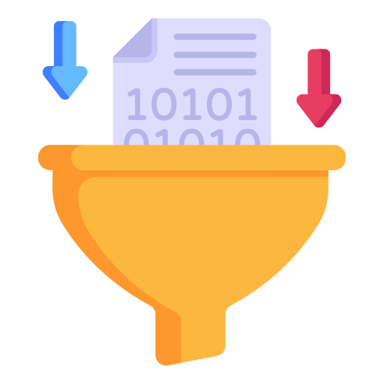
3.2 데이터 수집 및 전처리
3. 개발 과정
데이터 셋 (Data Set) 가공
02. 문서화를 위한 원데이터 가공 전처리 과정
2. 형태소 분석
3. 쿼리 품사추출
(일반명사, 고유명사, 수사,
숫자, 형용사, 동사)
4. 불용어 제거
→ 불용어 리스트 사용
5. 문서 구성
→ 문장 개수(3개) 지정
1. 정규표현식 활용
→ 특수기호, 외국어(한자 등) 제거
→ 교과서 단원 명 삭제
6. 형태소 분석된 쿼리 (질문) 역인덱싱
12

Slide 19

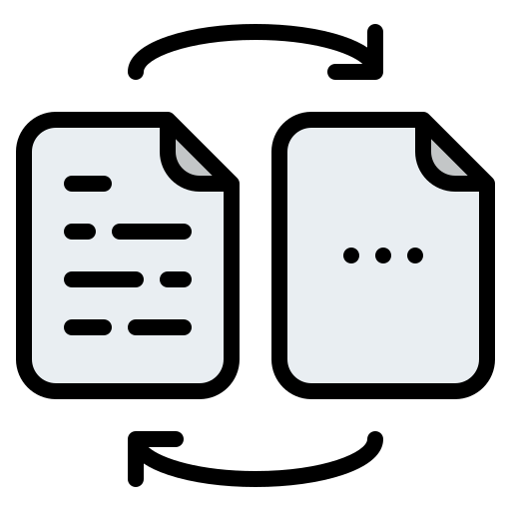



3.2 데이터 수집 및 전처리
3. 개발 과정
데이터 셋 (Data Set) 가공
03. 문서화된 데이터를 바탕으로 역색인 방안 설계
역인덱싱 이란?
(Inverted index)
인덱싱의 반대 개념
질문에 대한 정답이 들어있는 문서를 찾기 위해
형태소 단위로 분석된 쿼리의 단어의 가중치(빈도수)에 따라
정답이 들어있는 문서를 찾을 수 있게 해주는 과정
전처리 된 텍스트 파일 문서화
및 문서 위치에 대한 색인
Pickle 파일로 변환
쿼리(질문) 형태소 분석
정답에 해당되는 문서 위치 검색
해당 명사가 있는 문서 반환
13

Slide 20
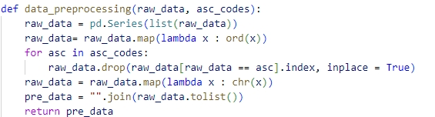
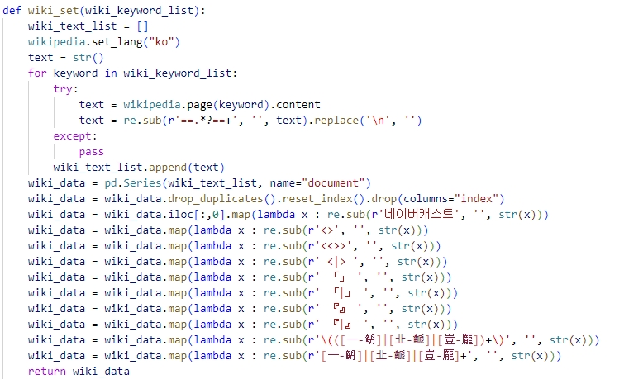
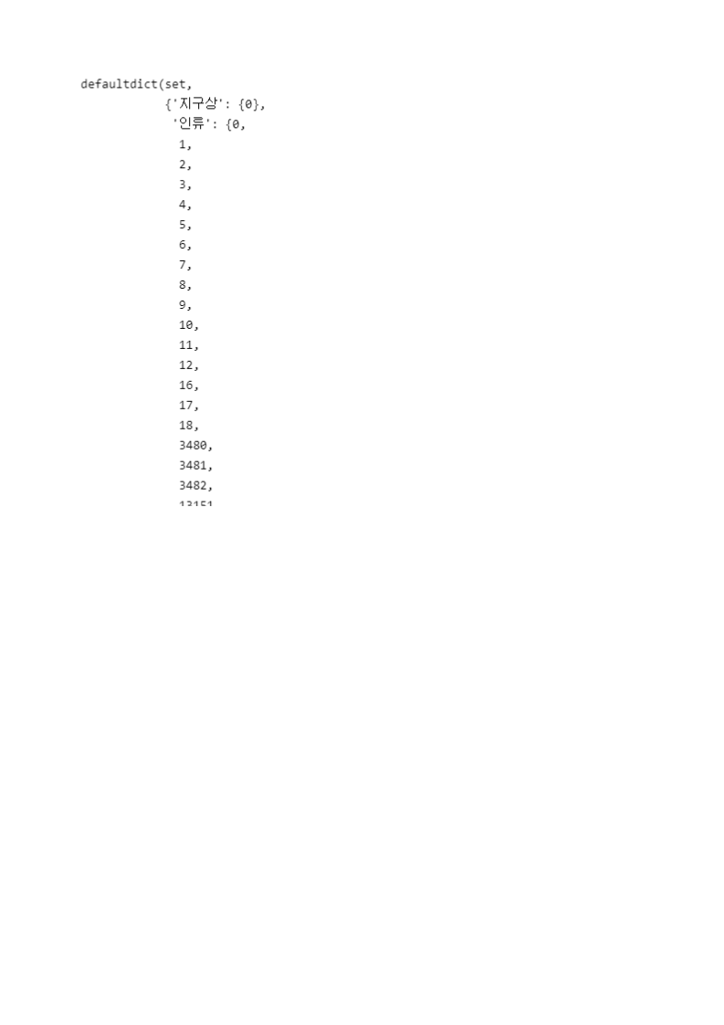
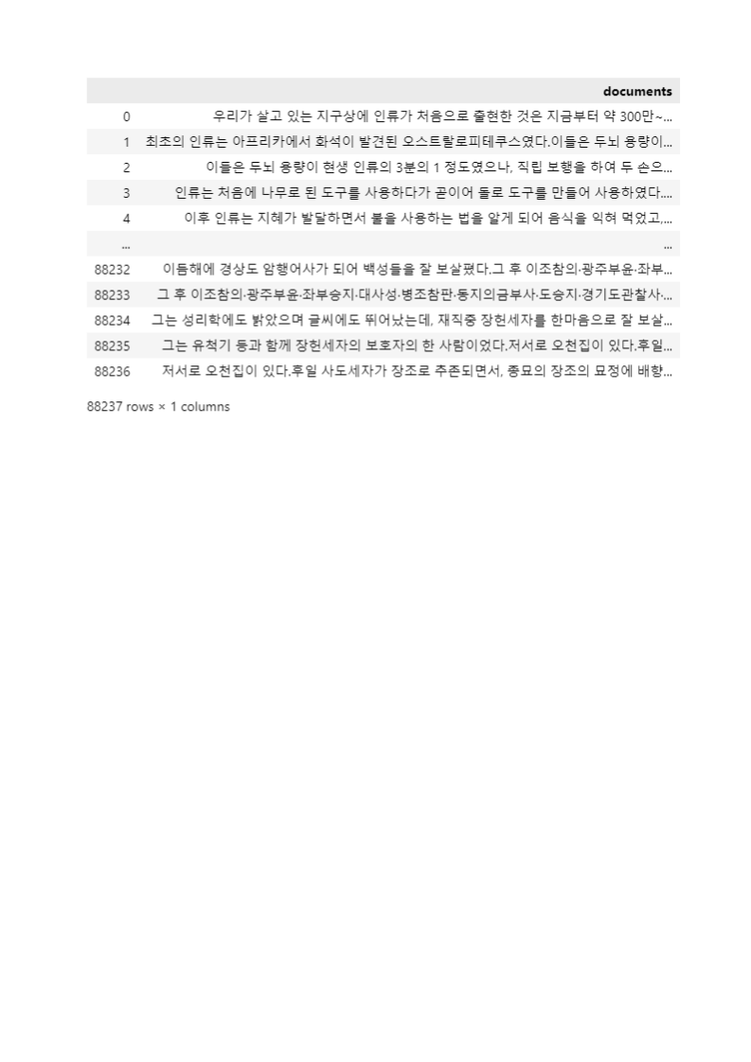
3.2.1 데이터 셋 구축 코드
3. 개발 과정
텍스트파일과 파싱한 파일을 각각 전처리 후 결합하고 색인 생성 후 pickle 파일로 저장
위키데이터 파싱&전처리 함수
교과서 전처리 함수
색인 생성 및 저장
정제된 데이터 셋 - 88237개의 문서 생성
14

Slide 21
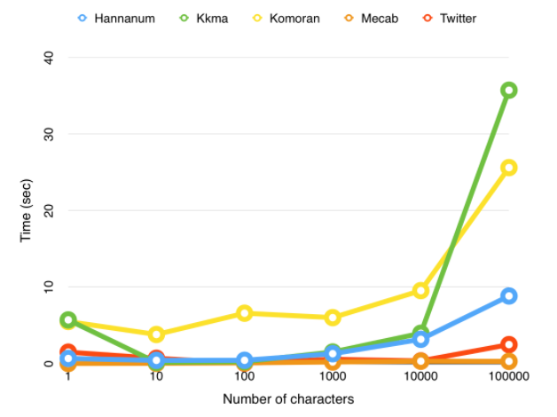

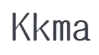




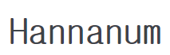

3.3 Konlpy 형태소 분석기 선별
3. 개발 과정
다양한 형태소 분석기 성능 비교와 선별 과정
문장 분리와 명사 추출 통일성을 위해 Kkma 선택
- 문장 또는 명사 단위 분리 시 음절 단위로 분리되는 문제
- 긴 문장 분석 시 부적절
- 긴 수행 시간
명사 추출 형태소 분석 -> Hannanum 변경
역사 데이터에 많이 출현하는 고유명사의
과도한 분절을 방지
한국어 문장 분리 모듈: Kiwi
구두점 단위로 분리하지 않아 한국어 문장 분리 정확성이 높음
15

Slide 22
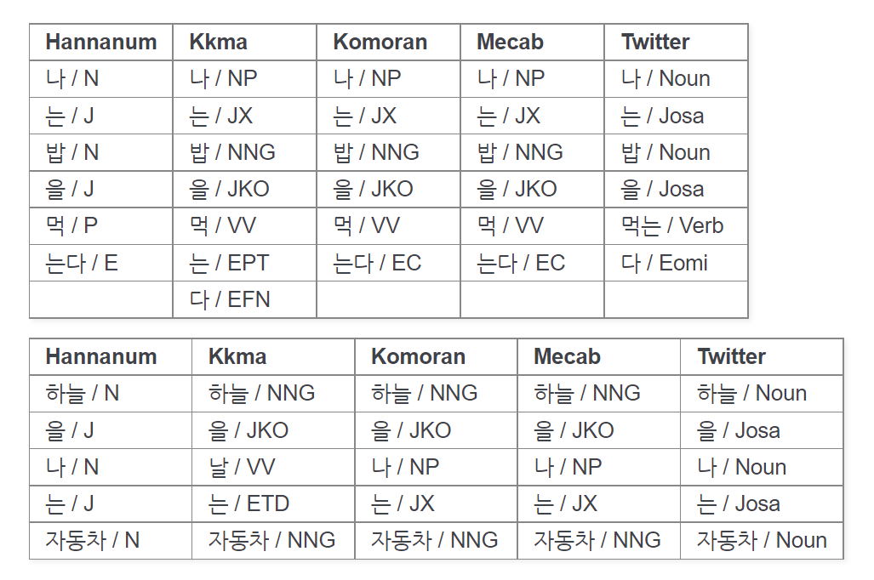
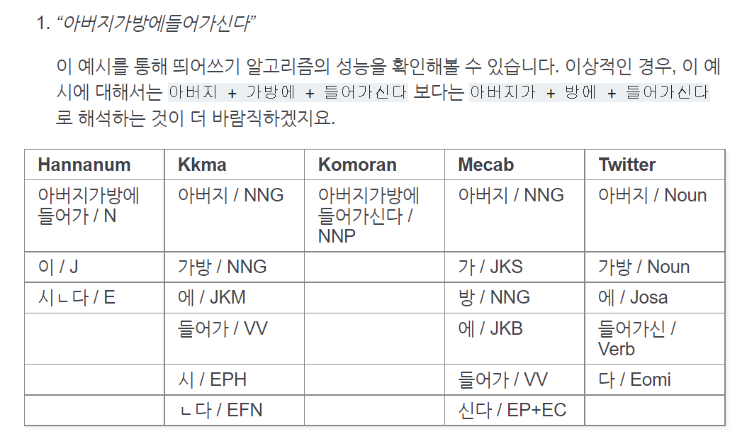
3.3.1 형태소 분석기 선별 과정
3. 개발 과정
다양한 형태소 분석기 성능 비교와 선별 과정
1
2
16

Slide 23
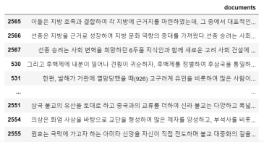
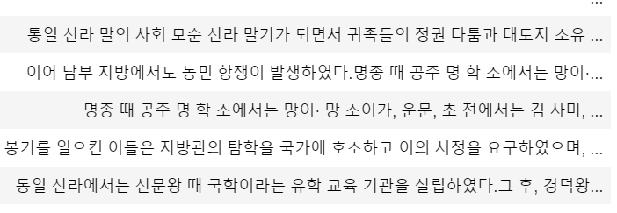
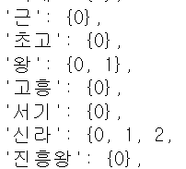
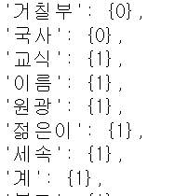
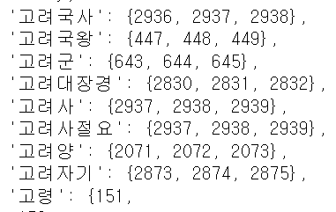
3.3.2 형태소 분석기 문제점 해결 과정
3. 개발 과정
형태소 분석기 관련 문제점과 해결 과정
Kkma
데이터 셋 구축
과정에서 고유명사 및 명사 추출 시
음절 단위 분리 확인
Hannanum
정확도가 낮아지는 문제로 직결
고유명사 음절 단위 분리 문제 해결
17

Slide 24
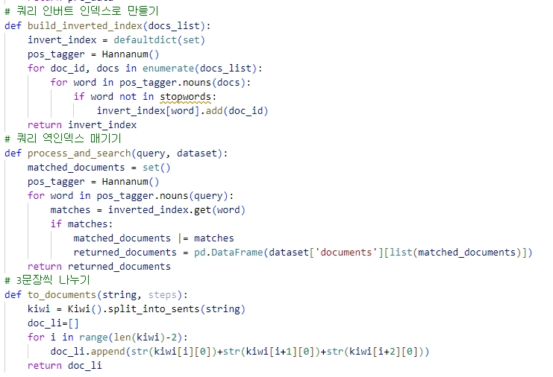
3.4 Retrieval 에서의 자연어 처리
3. 개발 과정
자연어 처리가 필요한 단계별 형태소 분석기 적용
데이터 셋
검색과 알고리즘
문서화를 위한
문장 단위 분리
색인을 위한 명사 추출,
불용어 처리
검색 시 입력 쿼리 분석
문서와 질문 유사도 비교 위한 알고리즘 적용 시 명사 추출
18

Slide 25
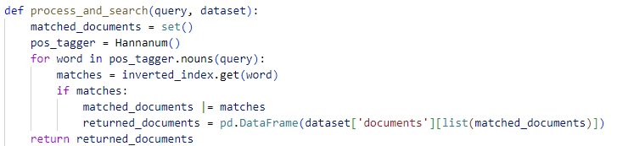
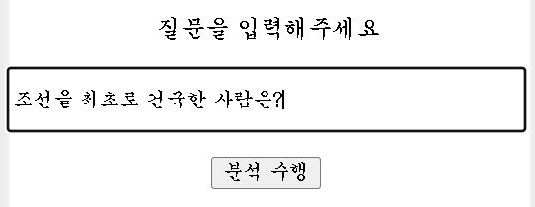
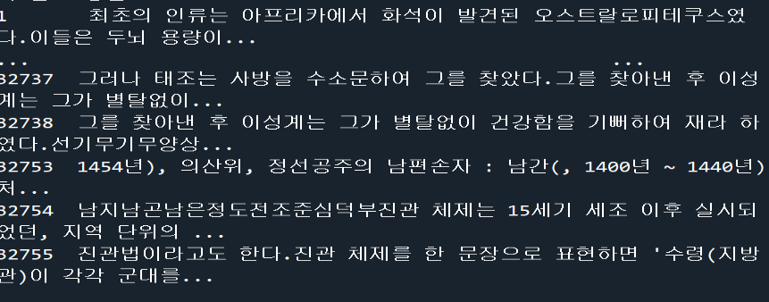
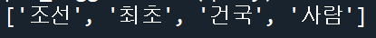
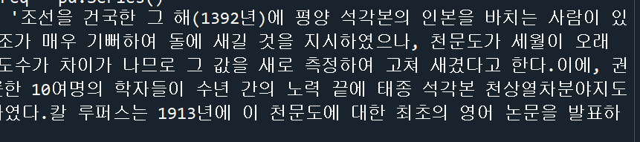
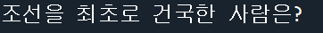
3.4 Retrieval 수행 과정
3. 개발 과정
API 구현 전 실제 진행 과정 개발 환경에서 데모 진행
입력 쿼리와 형태소가 겹치는
문서를 반환하는 함수
질문 입력과 검색
쿼리에서 추출한
명사가 있는 문서들 반환
알고리즘 적용을 통해
쿼리와 함께 제일 유사도가 높은 문서를 reading server로 송신
19

Slide 26
3.5 알고리즘 선정 과정
3. 개발 과정
BM25의 장점과 선정 이유
초기 알고리즘
TF-IDF
→ 기존 튜토리얼에서 TF-IDF를
사용한 MRC 모델 매커니즘 학습
지문을 직접 입력하고
답을 찾는 방식과 다름
(Open-domain QA 사용)
2. 알고리즘 비교 및 검증 결과,
BM25의 정답률이 더 높은 것을 확인
(TF-IDF가 찾지 못한
질문에 대한 키워드를 찾아냄)
DF가 높아지면 검색 점수가 0으로 수렴해 IDF의 영향 ↑
즉, 불용어가 검색 점수에 영향 ↓
TF(단어 빈도)가 특정 값으로 수렴해 영향 ↓
→ 쿼리와 문서의 유사도를 비교하는 알고리즘
TF-IDF와 BM25, 코사인 유사도 분석까지
비교해 보았을 때 BM25가 가장 성능이 좋아 사용
문서의 평균 길이(AVGDL)를 계산에 사용하여 문서의 길이가 검색 점수에 영향 ↓
20

Slide 27
3.5.1 알고리즘 비교 결과
3. 개발 과정
유사도 비교 알고리즘 TF-IDF와 BM25 비교
API 구현 전 1차 테스트 진행, 쿼리의 답이 되는 키워드를 포함하는 문서를 반환하는지 확인
샘플 테스트 결과
TF-IDF 적합성 | BM25 적합성
50 % | 60 %
TF-IDF 코사인 유사도
BM25
위와 같은 비교 과정의 결과
→ BM25의 성능 확인 후
알고리즘 변경
→ 문자열 매칭에 있어 중요한
검증하는 과정을 거침
TF-IDF 코사인 유사도
BM25
21

Slide 28
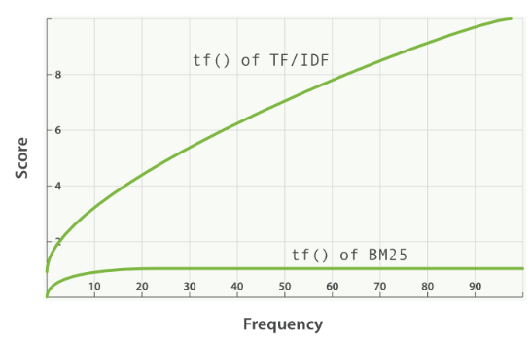
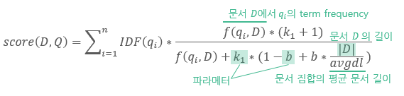
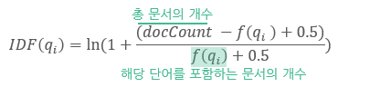
3.5.2 알고리즘 – BM25
3. 개발 과정
키워드 기반의 랭킹 알고리즘 BM25
BM25
키워드 기반의 랭킹 알고리즘
Bag-of-words 개념을 사용하여 쿼리에 있는 단어가 각각의 문서에 얼마나 자주 등장하는지를 평가
TF
IDF
* TF (Term Frequency) : 단어 빈도수
문서 내에 나타나는 해당 단어의 총 빈도수
문서의 길이가 길수록 분모가 커져 TF 값이 작아짐
* IDF (Inversed Document Frequency) : 역문서 빈도수
한 단어가 문서 집합 전체에서 얼마나 공통적으로 나타나는지를 나타내는 값
해당 단어를 갖고 있는 문서의 개수가 많을수록 IDF 값이 작아짐
22

Slide 29
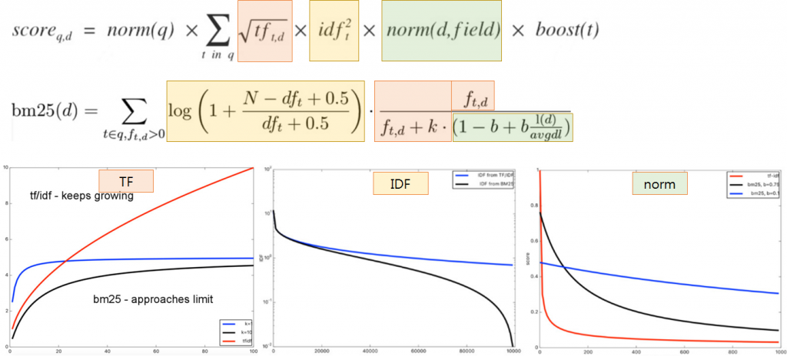
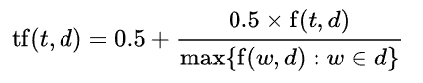
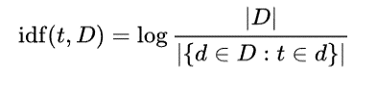
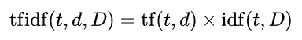
3.5.3 BM25 적용 코드
3. 개발 과정
문자열 유사도 비교 알고리즘 TF-IDF와 BM25 비교
TF-IDF와 차이
BM25는 TF와 IDF를 곱해준다는 시스템은 같지만
보정 파라미터들을 추가해서 성능을 개선한 알고리즘
TF-IDF
23

Slide 30
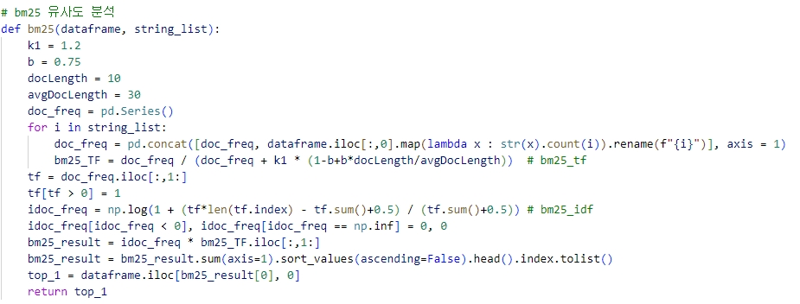
3.5.4 BM25 적용 코드
3. 개발 과정
보정 파라미터들을 추가한 BM25 알고리즘 함수 구현 코드
보정 파라미터들을 추가
24

Slide 31
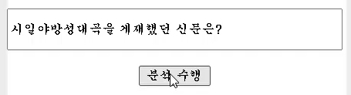
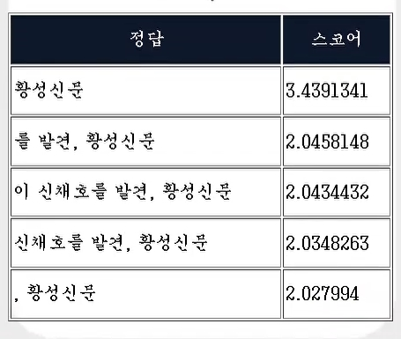
3.6 결과 검증
3. 개발 과정
응용 프로그램 시현 시 검색 결과에 대한 검증 과정
응용 프로그램 결과 검증 과정
1. 데이터 정립 (데이터 수집 + 전처리 + 보충)
2. 데이터 가공 (문서화 + 형태소 분석)
3. 형태소 분석기 선택
→ Hannanum: 고유 명사가 음절 단위로 나뉘어지는 문제점 해결
4. 알고리즘 선정
→ BM25 (TF-IDF 와 성능 비교)
5. 모델 고도화
→ 쿼리(질문) 입력 수를 늘려 정답률 상승 유도
6. 모델 평가
→ 코사인 유사도: 문서 매칭 정답률 도출 및 검증 지표로 사용
25

Slide 32
04 서비스 배포
- 프로그램 작동 매커니즘
- Flask 작업
- 웹 서비스 구현 및 시현

Slide 33
4.1 매커니즘
4. 서비스 배포
한국사 교육 응용프로그램 작동 과정
조선을 건국한 사람은?
사용자(질문) 입력
정답 있는 문서 반환
정답
반환
Flask
리딩 서버로 전송
Api 전송
쿼리 분석-태깅
조선, 건국, 사람, 하-ㄴ
00번 문서
이성계
이성계
26

Slide 34
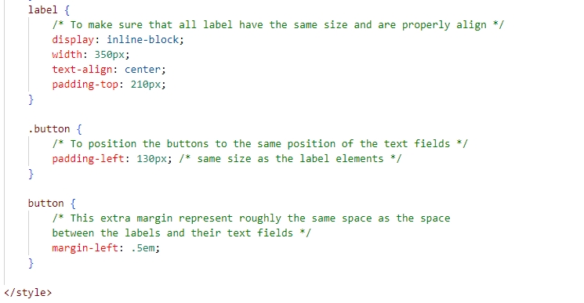
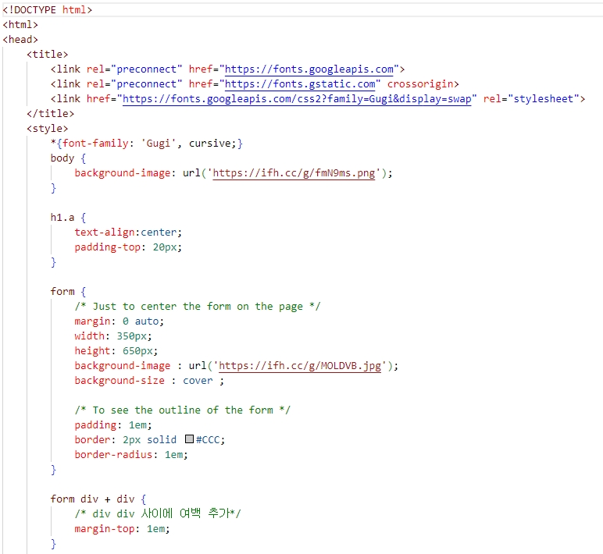
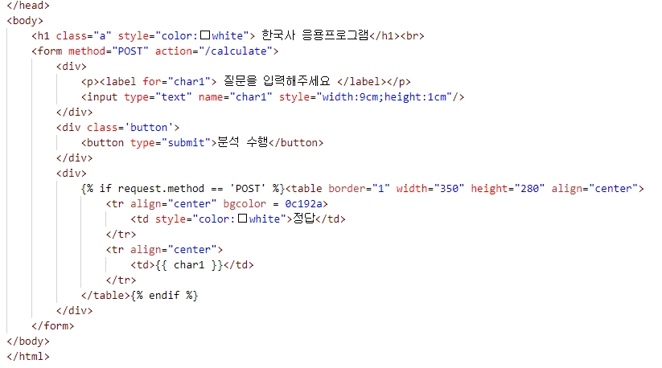
4.2 Flask 구현 코드
4. 서비스 배포
Flask를 이용해 웹 서비스 제작
27

Slide 35
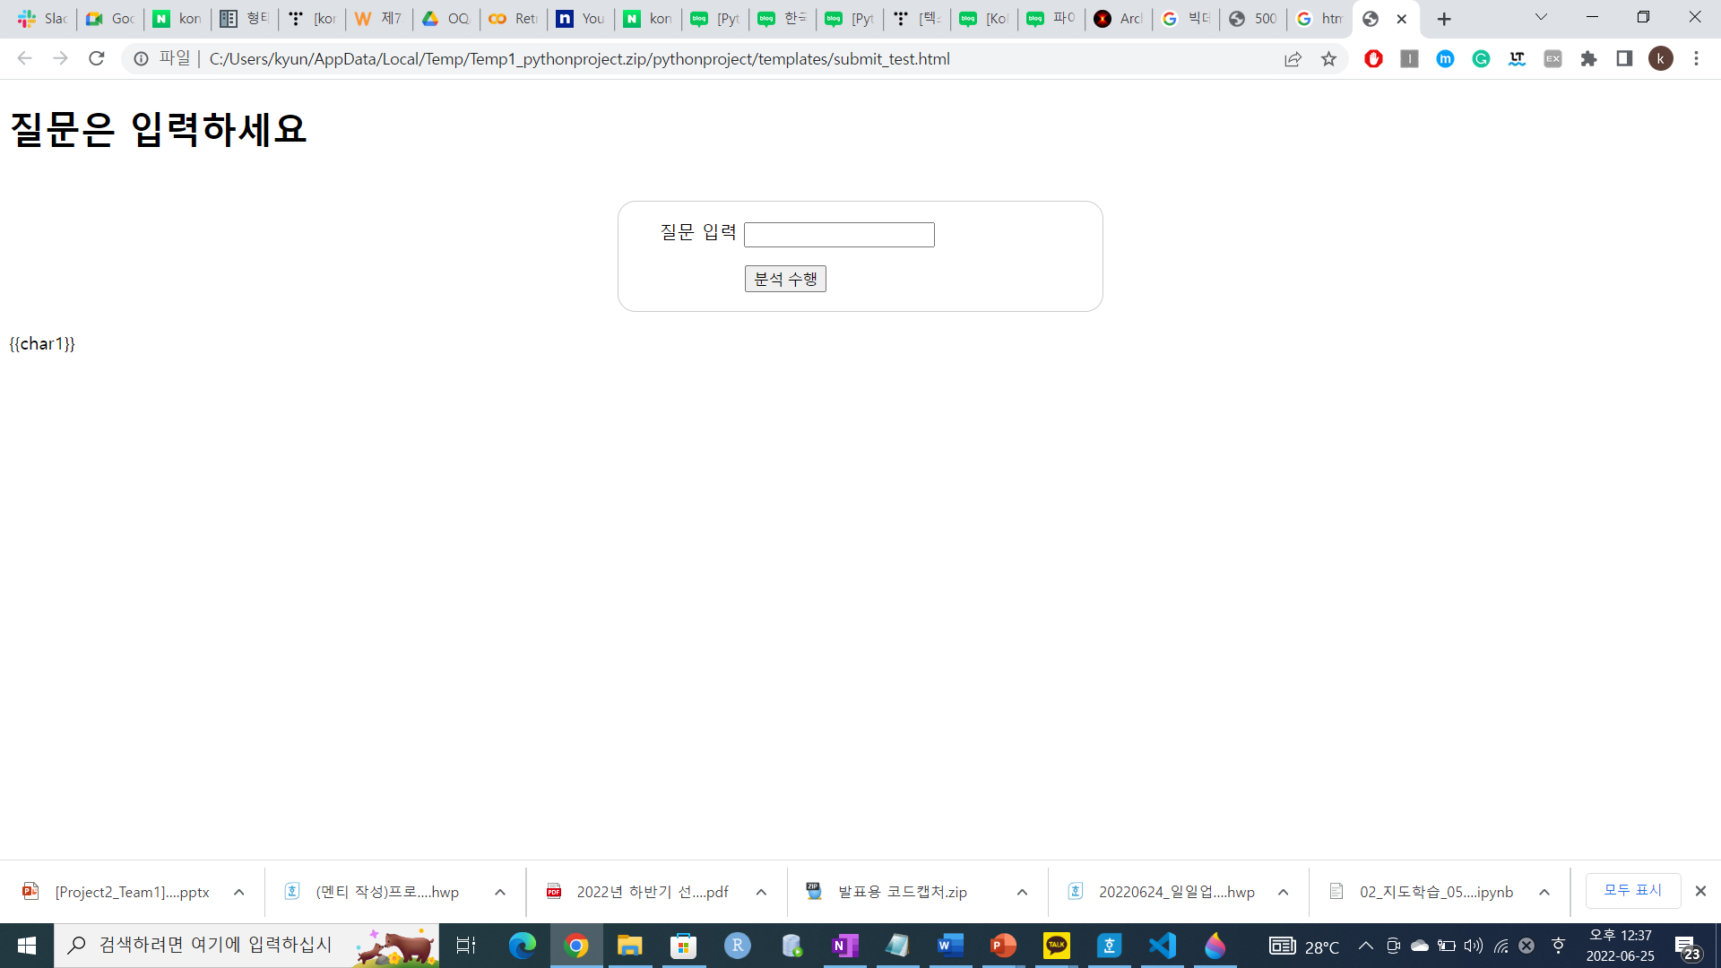
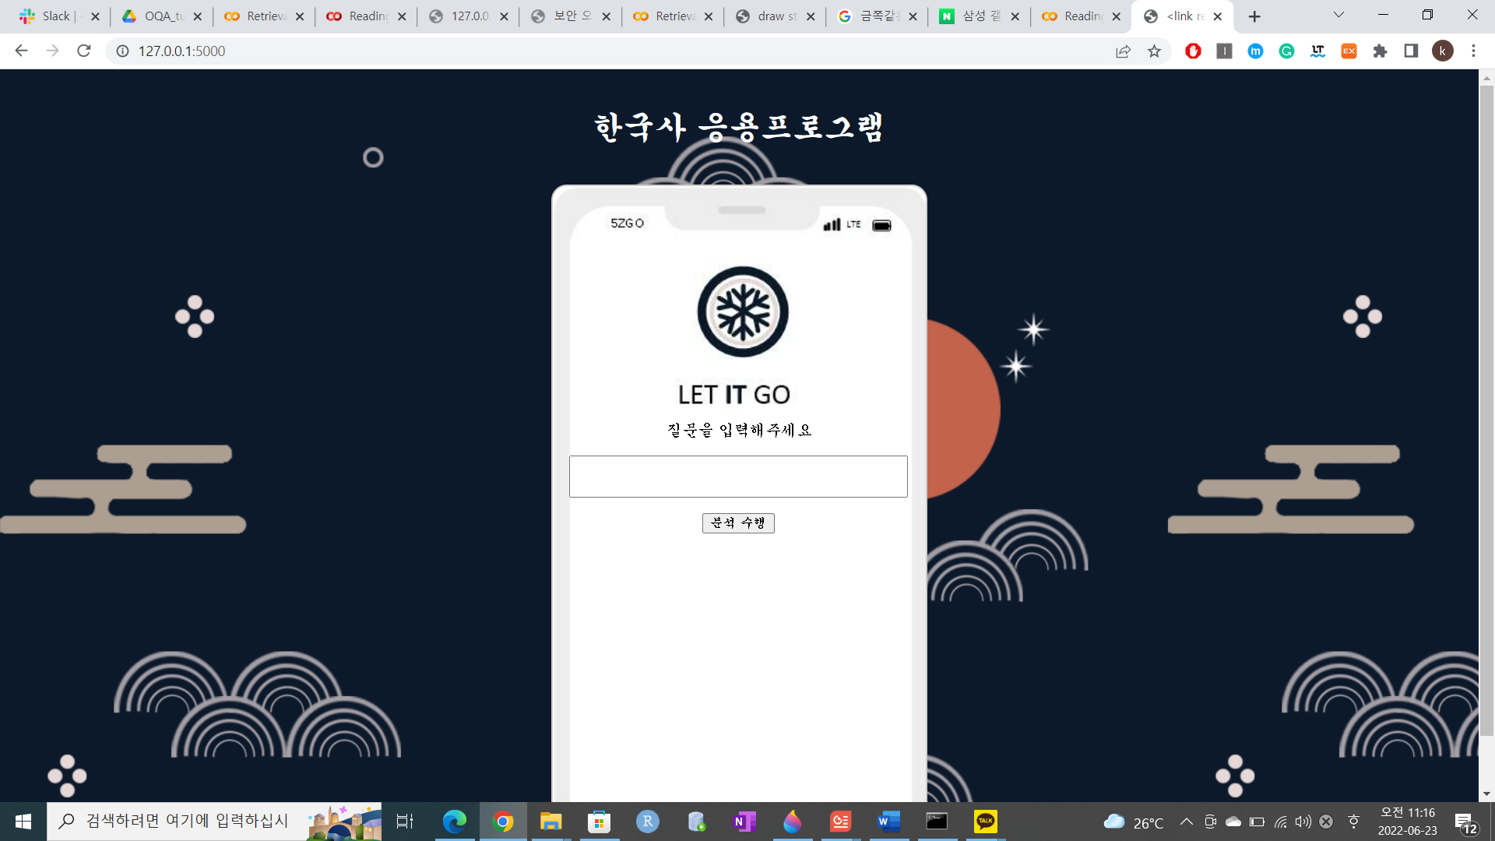
4.3 웹 서비스 발전 과정
4. 서비스 배포
Html을 이용한 UI 디자인
초기 화면
최종 화면
기본 검색 창
화면&로고 디자인
글씨체, 글씨 색 수정
28

Slide 36
4.3.1 시현 화면
4. 서비스 배포
웹 응용프로그램 시현 화면
29

Slide 37
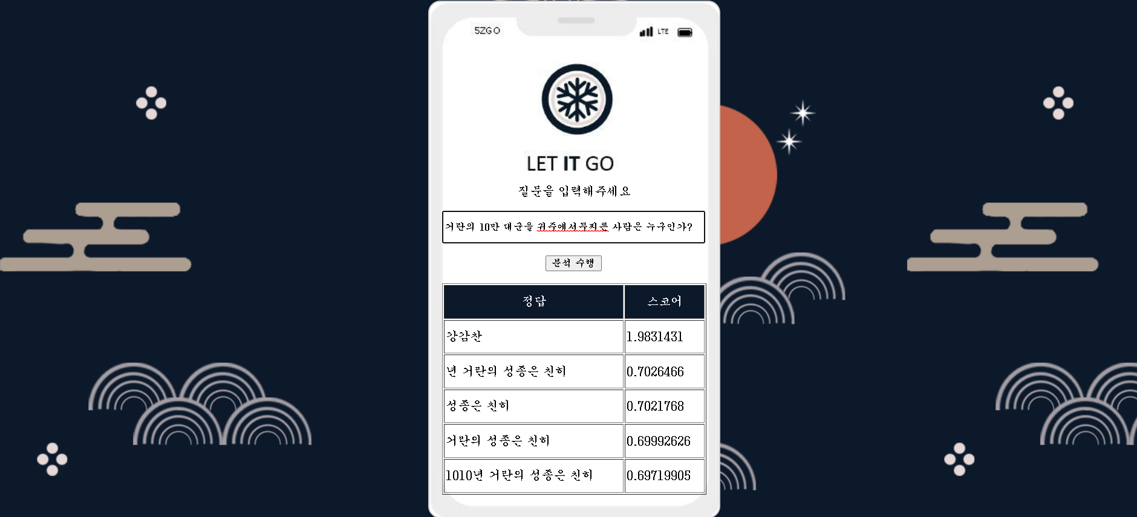
4.3.2 검색 결과 화면
4. 서비스 배포
웹 응용프로그램 검색 결과 화면
30

Slide 38
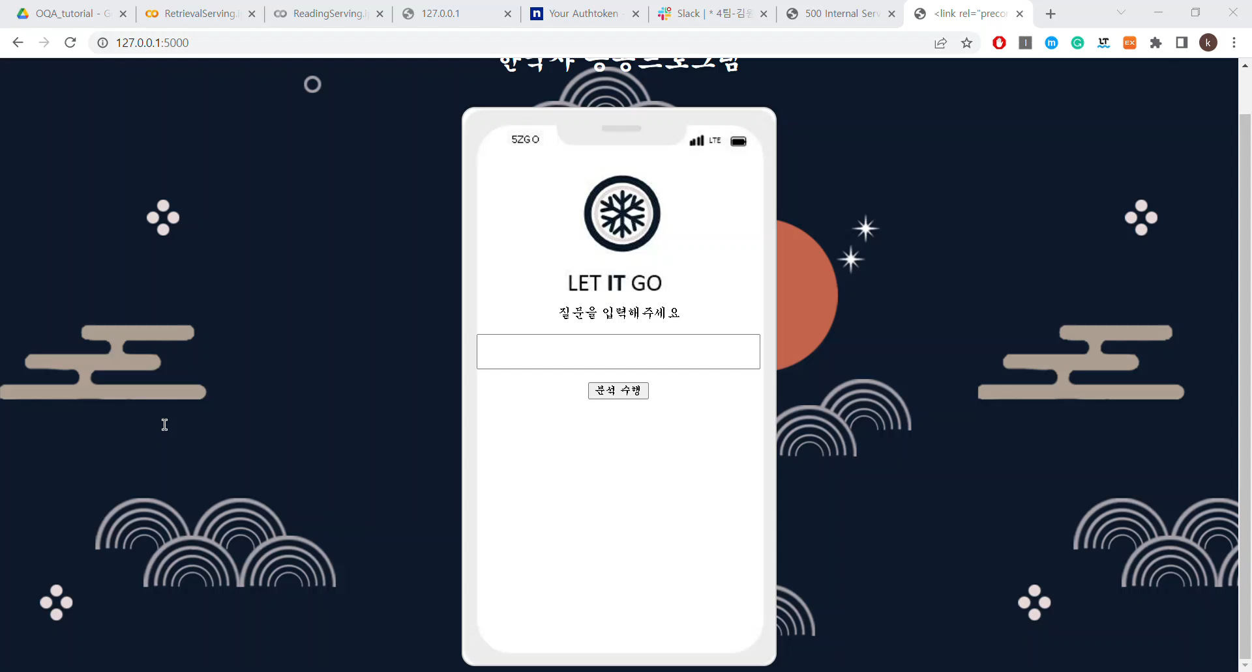
4.3.3 검색 결과 화면
4. 서비스 배포
서비스 시현
31

Slide 39
05 한계점 & 보완점
- 멘토링 피드백
- 문제점 및 해결 과정
- 프로젝트 한계점
- 모델 보완 사항

Slide 40
5.1 피드백
5. 한계점과 보완점
개발 과정 중 받았던 피드백과 문제 해결 방안
기획 단계
모델 고도화
프로젝트 KICK-OFF
데이터 아키텍쳐와
데이터 플로우 작성
문제점
작성 방법 및 개념에 대한
이해 부족
해결방안
멘토와의 지속적 소통 과정에서
질의응답과 추가적 설명 요구
관련 자료 탐색
MRC 테스팅
문제점
데이터 셋을 train-test set
으로 나누기 어려움
해결 방안
쿼리(질문)의 수를 늘려
정답률 도출 (predict)
현재 프로젝트는
Reading 부분 제외
Retrieval 만 개발
→ 전체 모델에 대한 2/3 개발
가이드 라인
Retrieval 영역의
응용프로그램 구축 우선
데이터 셋의 저장과 수집,
색인 방법,
색인된 정보를 저장할 곳에
대한 구조 설계 필요
문서 구성 문장 개수 수정
-> 사용자의 입력에 따라
조절 가능
Csv 파일 아닌 pickle 파일로
데이터 로드
-> 로딩 속도 비교
32

Slide 41
5.1 피드백
5. 한계점과 보완점
개발 과정 중 받았던 피드백과 문제 해결 방안
데이터 셋
알고리즘
초기 데이터 셋 구성
: 교과서 (3000개 가량의 문서 생성)
문제점
교과서가 포함하지 않는
내용에 대해서는
답을 찾을 수가 없음
해결방안
위키피디아 內 역사
데이터 추가
초기 알고리즘
: TF-IDF 선정
(단어의 출현 빈도와
역색인으로 정답 문서 도출)
문제점
예측보다 낮은 정확도
(쿼리 입력을 통한)
해결방안
N-gram, BM25 비교
sklearn 모듈 사용으로
보다 높은 정확도 도출
BM25 선택
단어의 빈도 수
불용어의 검색 점수
문서 길이의 검색 점수
=> 모두 영향 ↓
비고
N-gram 은 MRC에서
사용하기 적합하지 않은
알고리즘으로 판단하여 제외
위키피디아 데이터 중
역사 카테고리만
선별함에 어려움
Wiki 모듈로
(데이터 수집에 필요한
키워드 리스트로
스크래이핑 진행)
데이터 구성
33

Slide 42
5.1 피드백
5. 한계점과 보완점
개발 과정 중 받았던 피드백과 문제 해결 방안
형태소 분석기
코드 점검
UI 작업
문제점
쿼리(질문)의 형태소 분석 단계에서 명사에 대해 음절 단위로 분리됨
(ex. “온조” -> 온, 조)
정확도와 직결되는 문제 발생
해결방안
Kkma -> Hannanum 으로 변경
비고
Kiwipiepy 사용
-> 구두점 단위로 분리하지 않아
한국어 문장 분리 시 정확도↑
문제점
하드코딩 (상수나 변수에 들어가는 값을 소스코드로 직접 입력)
함수 명 재정의 (의미 없는 명칭)
변수 명 수정 (공유 코드의 경우 코드 작성에 앞서 정의가 필요)
해결방안
하드코딩 – 실행 파라미터에서
로드 할 수 있도록 수정
함수 명 및 변수 명 수정
문제점
1) Flask를 통한 실습 경험 전무하여
기본 틀을 잡는 데에 어려움
2) Retrieval 서버와 API를 연결하여
웹 화면에 띄우는 부분에서 오류 발생
해결방안
1) 추가 학습과 제공된 기본 Flask 서버 및 페이지기반으로 작업
2) ngrok 개인 토큰 부여 받은 뒤 시도, ngrok.exe 를 직접 다운로드 받은 뒤 재실행
34

Slide 43




5.2 한계점과 보완점
5. 한계점과 보완점
개발 과정 중 받았던 피드백과 문제 해결 방안
모델 평가
Predict : 역사 관련된 데이터를 학습시키고 테스트하고 예측하는 데에 있어 정답율에 대한 평가지표를 만들지 못함
KorQuAD 역사 세트(지문-정답)를 훈련 시키지 못하고 제공된 모델로만 사용
Fine-tuning
제공받은 MRC 모델에서 파인 튜닝을 하지 못함
제공된 모델의 학습양이 너무 많았기 때문에
일반적인 컴퓨터로 작동 시키기에 시간적, 경제적 무리가 있었음
정확도
(정답률)
제공된 모델이 특정 목적 기반이 아닌 모든 한국어 데이터기반으로 한국사 데이터로만 한정하고 추출하는 데에 무리가 있었음
평가 지표
만들기
Predict의 F1-score 를 산출할 수 있는 알고리즘을 추가해
Retrieve에서 문서를 매칭하고 반환할 때의 예측률 보완
35

Slide 44
06 소감 & 질의응답
- 프로젝트 마무리 소감
- 질의 응답
- 참고 문헌

Slide 45



6.1 소감
6. 소감과 질의응답
처음에 헤매는 부분도 있었고 생소한 개념도 많았지만
포기하지 않고 끝까지 잘 해주신 팀원분들께 감사합니다.
이 프로젝트를 통해 자연어 처리에 대한 이해가 증가할 수 있었고
인간관계에서도 배우는 점이 많았던 프로젝트였습니다.
김민균
이번 프로젝트를 통해 처음으로 MRC라는 기술을 알게 되었다.
생소한 분야이고 용어도 어려워서 프로젝트 설계 과정부터 어려움이 많았다.
하지만 알고리즘을 개발하고 한국어 형태소 분석에 대해 공부하면서 자연어 처리에 흥미를 느끼게 되었다.
이번 프로젝트가 Retrieval 구현으로 제한돼서
Reading 훈련 모델 튜닝을 통한 정확도를 더 올릴 수 없었던 점은 정말 아쉬웠다. 그래도 동료들과 같이 일하면서 개발자로서 협업하는 과정에 대해 배울 수 있었던 값진 시간이었다.
오래도록 기억에 남을 것 같다.
김원익
항상 코딩을 중구난방하게 하는 경향이 있었는데
체계를 잡고 하는 방식을 배우고 나쁜 습관들을 고칠 수 있는 기회였던 것 같습니다. 또한 자연어처리에서 여러 방식의 전처리 방식을 경험했고
버트모델이 어떻게 작동하는지 조금이나마 알 수 있었던 시간이었습니다. 또한 팀과의 협업을 통해서 다양한 사람과 의사소통하고,
그 사람의 지식을 배우는 시간이 되었습니다.
박준서
36

Slide 46


6.1 소감
6. 소감과 질의응답
자연어 처리라는 처음 접해보는 분야에서 새로운 개념들과 프로세스를 이해하며 따라가기 힘들었지만, 팀원들과 함께해서 프로젝트를 끝까지 할 수 있었습니다.
이번 프로젝트를 통해 전반적인 자연어 처리와 실무적인 측면들도 함께
배울 수 있어 좋았지만 시간 관계상 보완하지 못한 부분들이 있어 아쉬움도 남았습니다.
한유림
부족한 점이 많았던 만큼 아쉬움이 남는 프로젝트였지만 팀원분들이
잘 이끌어주어서 무사히 끝까지 마칠 수 있었던 것 같습니다.
처음 배워보는 개념이라 어려웠던 점도 많았고
직접 코드를 작성하며 하나부터 열까지 스스로가 만들어가야 한다는 점이 큰 고난이었는데,
결과물을 보니 뿌듯하고 더 열심히 해야겠다고 동기부여도 얻게 된 프로젝트였습니다.
조수현
37

Slide 47

6.2 질의 응답
6. 소감과 질의응답

Slide 48
6.3 참고 문헌
6. 소감과 질의응답
Jacob Devlin, “BERT: Pre-training of Deep Bidirectional Transformers for Language Understanding”, Proceedings of the 2019 Conference of the North American Chapter of the Association for Computational Linguistics: Human Language Technologies, Volume 1 (Long and Short Papers)
<https://arxiv.org/pdf/1810.04805.pdf>
illia polosukhin, “Attention Is All You Need”, 31st Conference on Neural Information Processing Systems (NIPS 2017), Long Beach, CA, USA.
<https://proceedings.neurips.cc/paper/2017/file/3f5ee243547dee91fbd053c1c4a845aa-Paper.pdf>
이상범, “Okapi BM25 단어 가중치법 적용을 통한 문서 범주화의 성능 향상”, 한국산학기술학회논문지 제11권 제12호, 2010
<https://www.koreascience.or.kr/article/JAKO201008054534296.pdf>
github, “How to Build an Open-Domain Question Answering System?”, “2020-10-29”
<https://lilianweng.github.io/posts/2020-10-29-odqa/>
konlpy, “형태소 분석 및 품사태깅”
https://konlpy.org/ko/latest/morph/#pos-tagging-with-konlpy
BERT를 이용한 한국어 기계독해와 질문생성모델 = Machine Reading Comphrehensionand Question Generating Model for Korean Using BERT
http://www.riss.kr/search/detail/DetailView.do?p_mat_type=be54d9b8bc7cdb09&control_no=c15fd2b79162437fffe0bdc3ef48d419&outLink=K
자연어 처리(NLP) - BERT란 무엇인가
https://blog.naver.com/PostView.naver?blogId=handuelly&logNo=222301180682&parentCategoryNo=&categoryNo=1&viewDate=&isShowPopularPosts=true&from=search
38

Slide 49
기업프로젝트
감사합니다

